Slide 1

电生理膜片钳技术的应用（一）
汇报人：杨贺旻
2022.02.25

Slide 2
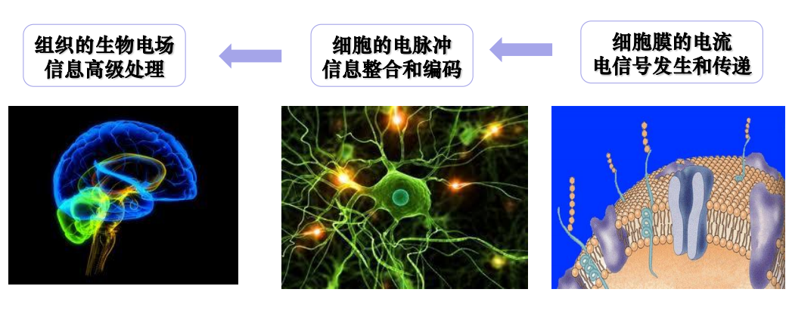
电生理学 — 生命科学中的信息科学
细胞是动物和人体的基本组成单元。细胞外围有一层薄膜 , 彼此分离又互相联系。细胞间与细胞内的通信 , 依靠其膜上的离子通道来进行。离子和离子通道是细胞兴奋性的基础 , 亦即产生生物电现象的基础。生物电信号通常是用电学或电子学方法进行测量 , 形 成 一 门学科细胞电生理学 (electrophysiology) , 用以揭示细胞的生理过程。

Slide 3

细胞膜上有离子通道，它们控制电荷流入和流出细胞，从而调节神经元激发。
离子通道：生物电发生的基本原件，也是重要的药物治疗靶点。
（1）由 FDA 提供的分析报告指出，截止2002年，所有FDA认可的药物中涉及到的治疗靶点基因有273个，其中完全认定为药物靶点的7% 为离子通道。
（2）2006年的调查表明，配体门控和电压门控的离子通道是第三和第四大现有的可治疗基因家族（仅排在G蛋白基因家族和核受体家族之后），分别占据7.9%和5.5%。

Slide 4
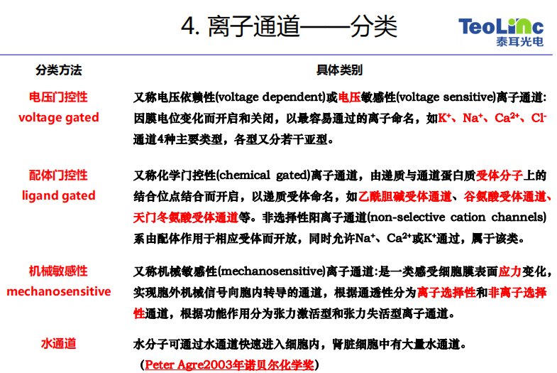

Slide 5
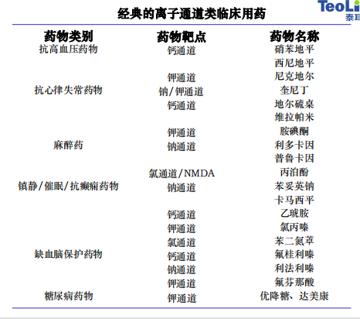

Slide 6
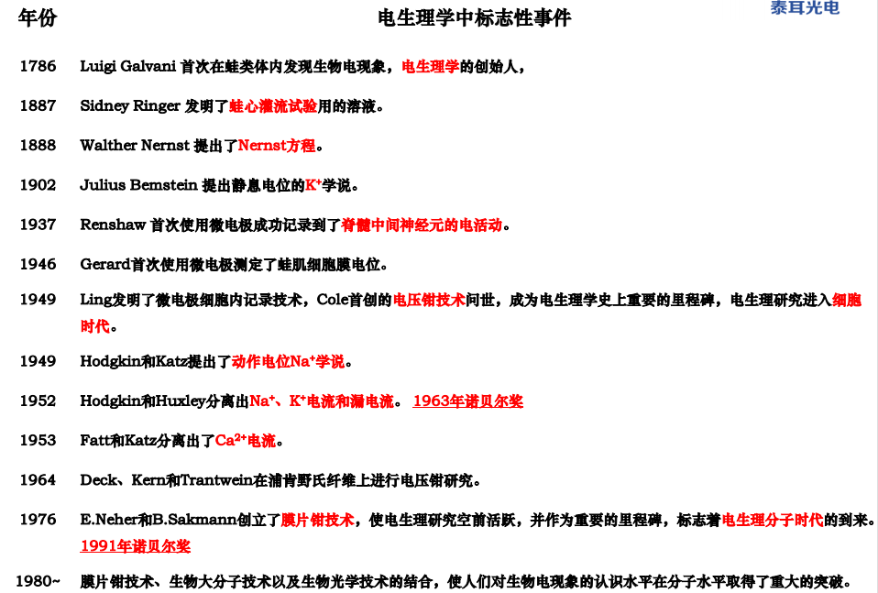

Slide 7
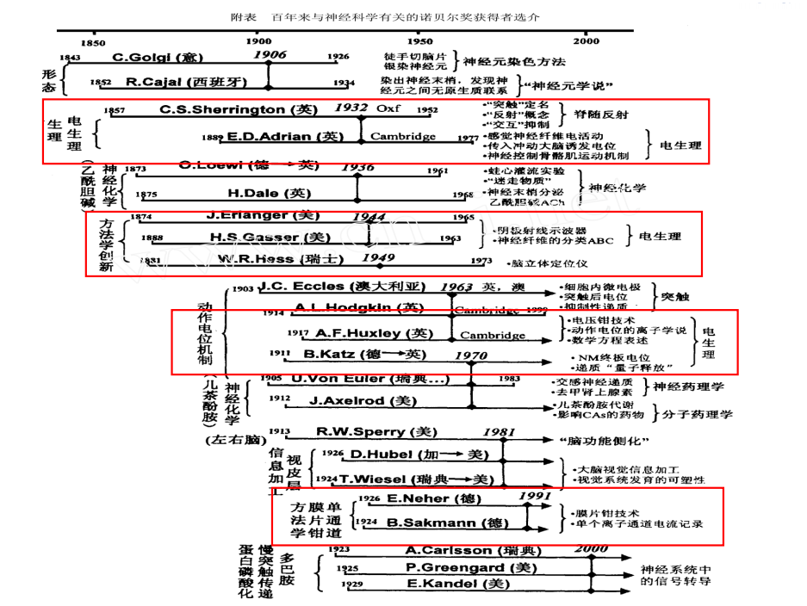
电生理与诺贝尔奖

Slide 8
膜片钳技术
神经元细胞膜上有离子通道，它们控制电荷流入和流出细胞，从而调节神经元激发，一种用于研究这些通道的生物物理学特性的极为有用的技术被称为膜片钳技术。
膜片钳的发展历史
1976年德国马普生物物理化学研究所Neher和Sakmann首次在青蛙肌细胞上记录到乙酰胆碱(Ach)激活的单通道离子电流，从而产生了膜片钳技术
1980年Sigworth等获得10-100GΩ的高阻封接（Giga-seal）。
1981年Hamill和Neher等对该技术进行了改进，引进了全细胞记录技术。

Slide 9
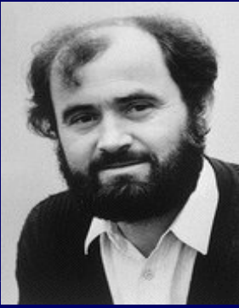
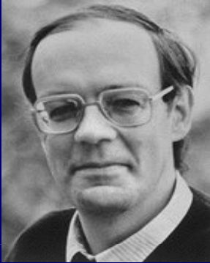
内尔（Neher）（1944-）
萨克曼（Sakmann）（1942-）
合作发明了膜片钳技术，并应用这一技术首次证实了细胞膜上存在离子通道。二人共获1991年诺贝尔生理学与医学奖。

Slide 10
膜片钳技术—应用的学科
膜片钳技术发展至今，已经成为现代细胞电生理的常规方法，它不仅可以作为基础生物医学研究的工具，而且直接或间接为临床医学研究服务。
神经(脑)科学
心血管科学
药理学
细胞生物学
目前膜片钳技术广泛应用于：
病理生理学
中医药学
植物细胞生理学
运动生理学
随着全自动膜片钳技术(Automatic patch clamp technology)的出现，膜片钳技术因其具有的自动化、高通量特性，在药物研发、药物筛选中显示了强劲的生命力。

Slide 11
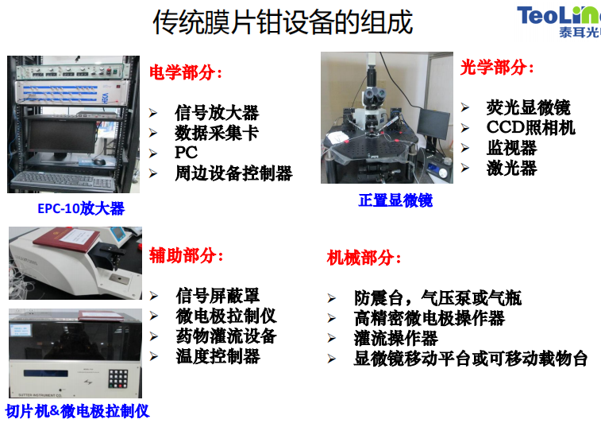
膜片钳技术—仪器设备

Slide 12
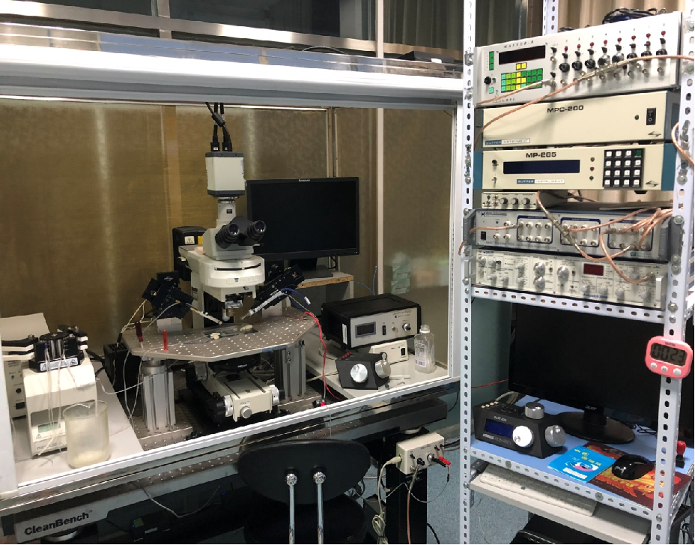
膜片钳技术—仪器设备

Slide 13
膜片钳技术—实验标本种类
肌细胞(心肌、平滑肌、骨骼肌)、神经元和内分泌细胞
血细胞、肝细胞、耳窝毛细胞、胃壁细胞、上皮细胞、内皮细胞、免疫细胞、
精母细胞等多种细胞
动物细胞
急性分散细胞和培养细胞(包括细胞株)
组织片(如脑片、脊髓片)乃至整体动物
细菌、真菌以及植物细胞
蜗牛、青蛙、蝾螈、爪蟾卵母细胞
平面双分子层(Planar bilayer)、脂质体(Liposome)等人工标本上
鸡细胞、大鼠细胞、人细胞

Slide 14
膜片钳技术的重要应用
(1) 膜片钳技术在通道研究中的重要作用
1、应用膜片钳技术可以直接观察和分辨单离子通道电流及其开闭时程、区分离子通道的离子选择性、同时可发现新的离子通道及亚型，并能在记录单细胞电流和全细胞电流的基础上进一步计算出细胞膜上的通道数和开放概率，
2、膜片钳技术可用以研究某些胞内或胞外物质对离子通道开闭及通道电流的影响等。
3、膜片钳技术可用于研究细胞信号的跨膜转导和细胞分泌机制。结合分子克隆和定点突变技术。
4、膜片钳技术可用于离子通道分子结构与生物学功能关系的研究。

Slide 15
膜片钳技术的重要应用
(1) 膜片钳技术在通道研究中的重要作用
利用膜片钳技术还可以用于药物在其靶受体上作用位点的分析。
如神经元烟碱受体为配体门控性离子通道，膜片钳全细胞记录技术通过记录烟碱诱发电流，可直观地反映出神经元烟碱受体活动的全过程，包括受体与其激动剂和拮抗剂的亲和力，离子通道开放、关闭的动力学特征及受体的失敏等活动。
使用膜片钳全细胞记录技术观察拮抗剂对烟碱受体激动剂量效曲线的影响，来确定其作用的动力学特征。然后根据分析拮抗剂对受体失敏的影响，拮抗剂的作用是否有电压依赖性、使用依赖性等特点，可从功能上区分拮抗剂在烟碱受体上的不同作用位点，即判断拮抗剂是作用在受体的激动剂识别位点，离子通道抑或是其它的变构位点上。

Slide 16
膜片钳技术的重要应用
(2) 与药物作用有关的心肌离子通道
心肌细胞通过各种离子通道对膜电位和动作电位稳态的维持而保持正常的功能。近年来，国外学者在人类心肌细胞离子通道特性的研究中取得了许多进展，使得心肌药理学实验由动物细胞模型向人心肌细胞成为可能。

Slide 17
膜片钳技术的重要应用
(3) 对离子通道生理与病理情况下作用机制的研究
通过对各种生理或病理情况下细胞膜某种离子通道特性的研究，了解该离子的生理意义及其在疾病过程中的作用机制。如对钙离子在脑缺血神经细胞损害中作用机制的研究表明，缺血性脑损害过程中，Ca²⁺ 介导现象起非常重要的作用，缺血缺氧使Ca²⁺通道开放，过多的Ca²⁺进入细胞内就出现Ca²⁺超载，导致神经元及细胞膜损害，膜转运功能障碍，严重的可使神经元坏死。

Slide 18
膜片钳技术的重要应用
(4) 对单细胞形态与功能关系的研究
将膜片钳技术与单细胞逆转录多聚酶链是反应技术结合，在全细胞膜片钳记录下，将单细胞内容物或整个细胞(包括细胞膜)吸入电极中，将细胞内存在的各种mRNA全部快速逆转录成cDNA，再经常规PCR扩增及待检的特异mRNA的检测，借此可对形态相似而电活动不同的结果做出分子水平的解释或为单细胞逆转录多聚酶链式反应提供标本，为同一结构中形态非常相似但功能不同的事实提供分子水平的解释。

Slide 19
膜片钳技术的重要应用
(5) 对药物作用机制的研究
在通道电流记录中，可分别于不同时间、不同部位(膜内或膜外)施加各种浓度的药物，研究它们对通道功能的可能影响，了解那些选择性作用于通道的药物影响人和动物生理功能的分子机理。这是目前膜片钳技术应用最广泛的领域，既有对西药药物机制的探讨，也广泛用在重要药理的研究上。如开丽等报道细胞贴附式膜片钳单通道记录法观测到人参二醇组皂苷可抑制正常和"缺血"诱导的大鼠大脑皮层神经元L-型钙通道的开放，从而减少钙内流，对缺血细胞可能有保护作用。陈龙等报道采用细胞贴附式单通道记录法发现乌头碱对培养的Wistar大鼠心室肌细胞L-型钙通道有阻滞作用。

Slide 20
膜片钳技术的重要应用
(6) 在心血管药理研究中的应用
随着膜片钳技术在心血管方面的广泛应用，对血管疾病和药物作用的认识不仅得到了不断更新，而且在其病因学与药理学方面还形成了许多新的观点。正如诺贝尔基金会在颁奖时所说:"Neher和Sadmann的贡献有利于了解不同疾病机理，为研制新的更为特效的药物开辟了道路"。

Slide 21
膜片钳技术的重要应用
(7) 创新药物研究与高通量筛选
目前在离子通道高通量筛选中主要是进行样品量大、筛选速度占优势、信息量要求不太高的初级筛选。最近几年，分别形成了以膜片钳和荧光探针为基础的两大主流技术市场。将电生理研究信息量大、灵敏度高等特点与自动化、微量化技术相结合，产生了自动化膜片钳等一些新技术。

Slide 22
膜片钳技术的重要应用
(8) 在神经科学中的应用
膜片钳技术与离体脑片技术结合，可以定位研究神经元离子通道，还可以进行神经元突触联系的研究，与使用培养的或急性分散的神经元相比具有不可替代的优势。

Slide 23
Thank You !

